Slide 1
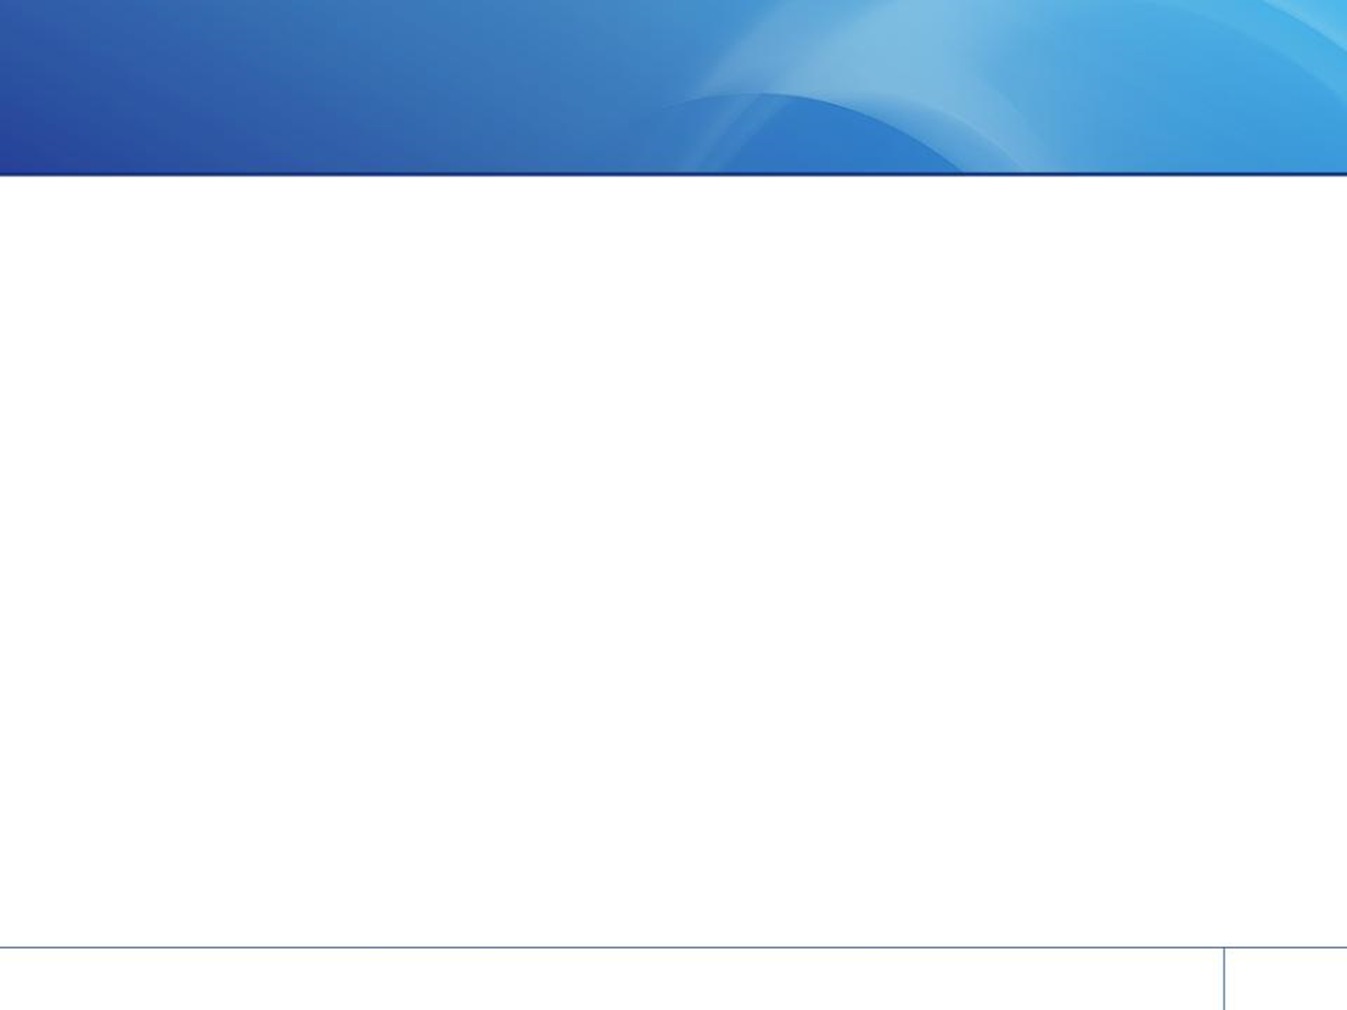
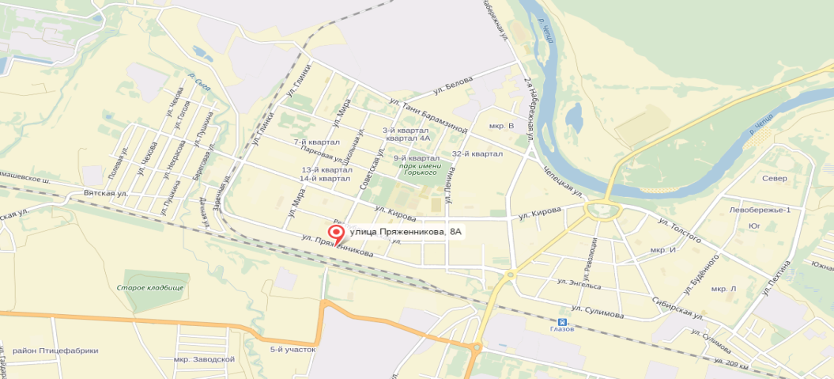
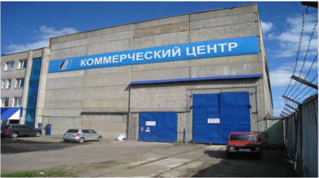
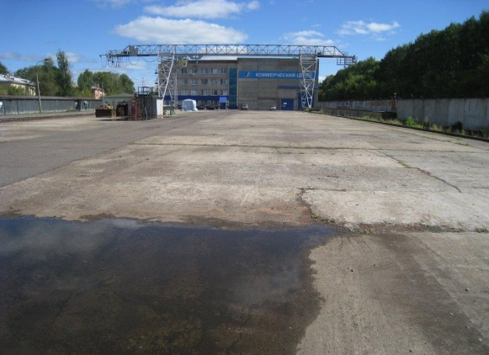
Региональное представительство ПАО «Коммерческий центр» Удмуртская Республика, г. Глазов, ул. Пряженникова, 10
Земельные участки
12.02.2020г. Открытый аукцион с открытой формой подачи предложений по цене в электронной форме, путем продажи 4 (четырьмя) отдельными лотами
Период приема заявок С 10.01.2020г.до 11.02.2020г. до 10-00 МСК
Земельные участки (4)
Площадь общая: 44 536 кв. м.
Право: в аренде
Обременения: отсутствуют
Категория: Земли населенных пунктов
ВРИ: Размещение производственной базы
Здания/Сооружения (25 объектов)
Здания: 12, общ. площадь – 9 952,8 кв. м.
Сооружения (линейные): 9, общ. площадь
– 6 506,45 кв.м.
Сооружения (Бетонные площадки и навес д/кирпича): 4, общ. площадь – 11 388,7 кв. м.
Право: Собственность
Инженерные коммуникации
Электричество: есть
Водоснабжение: есть
Канализация: есть
Теплоснабжение: есть
Фото актива
Фото актива
Контактная информация
Кузнецова Марина Николаевна / 8 (915) 019-74-08
E-mail: mkuznecova@kc-tvel.ru, Симанов Андрей Владимирович тел./факс: 8 (34141) 7-00-07
e-mail: simanov@kc-tvel.ru
Площадка (г. Москва)
Площадка (г. Глазов)
Ссылка на ЭТП: «Фабрикант»: https://www.fabrikant.ru/trades/corporate/AuctionSeller/?action=view&id=10415

